Slide 1
Testning

Slide 2
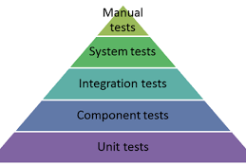
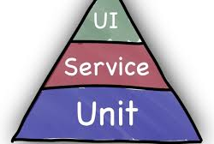
Pyramider

Slide 3
Unit Tests
Tester som testar minsta möjliga byggdel
Testar flöden
Testar logik
Hjälper design
Renare och enklare kod
S.O.L.I.D principer
Blir testet svårt att skriva…
Minskar buggar
Bättre felhantering
Ger trygghet i framtida ändringar
Man vet när det gamla tänket inte längre gäller
Dokumenterar enhetens funktionalitet

Slide 4
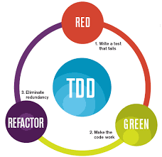
Test Driven Development/Design (TDD)

Slide 5
Bowling Rules
The game consists of 10 frames. In each frame the player has two rolls to knock down 10 pins. The score for the frame is the total number of pins knocked down, plus bonuses for strikes and spares.
A spare is when the player knocks down all 10 pins in two rolls. The bonus for that frame is the number of pins knocked down by the next roll.
A strike is when the player knocks down all 10 pins on his first roll. The frame is then completed with a single roll. The bonus for that frame is the value of the next two rolls.
In the tenth frame a player who rolls a spare or strike is allowed to roll the extra balls to complete the frame. However no more than three balls can be rolled in tenth frame.

Slide 6
GIT
https://github.com/bjornstalfors/utbildning

Slide 7
Reflektion TDD
Var uppgiften enkel? Han man i mål på sin timme?
Vad gick bra/dåligt?
Tänkte man mer/mindre än vanligt?
Tog man med sig någon design från reglerna?
Disciplin?
Lyckades man skriva alla sina tester innan kod?
AI?
Röd → Grön → Refaktorera (vad hände vid grönt test?)
Minsta möjliga implementation för att testet ska gå igenom?
Hamnade man i ett skönt flow?
Finns felhantering/logik/annat man inte testat?
Notes:
Röd grön refatkorera -> Har man refaktorerat både kod och tester!

Slide 8

Visa!

Slide 9
Unit Tests forts.
Ska vara små och lätta att läsa
Ska vara extremt snabba (1000 tester < 100 ms)
Ska köras kontinuerligt (helst automatiserat) → direkt feedback → Test Driven Dopamine
Istället för debugger
Utvecklaren skriver!
Testerna fungerar som förståelse/krav/dokumentation för kod
Tester är också kod
Tester kräver övning
Avsluta dagen med ett rött test
Notes:
Ska vara små och lätta att läsa
Skvallrar om designproblem. 5-10 rader max?
Ska vara extremt snabba
Tusentals tester ska kunna köras på några hundratals millisekundrar. Gärna i en continious runner med code coverage!
Ska köras kontinuerligt
Speciellt i modulen man håller på ändrar kod
Istället för debugger
Skriv ett test istället för den modul du vill köra -> Slippa starta debugger och köra allt hela vägen. Kontroll på in-parametrar och möjlighet att sätta upp världen runtomkring som du vill ha det

Slide 10
Code Coverage
Påståenden
Tester på varje rad?
Avgreningar i kod
If, else, switch etc.
Funktioner/metoder
Används alla funktioner? (LSP/Statisk kodanalys)
Logiska uttryck
Testas alla varianter?
Hur stor procent av min kod är täckt av tester?
TDD
Eftertester
CI/CD
Hög code coverage != bra tester
Notes:
Testerna måste vara skrivna på ett bra sätt
OBS! Hög code coverage betyder nödvändigtvis inte att man har bra tester!! OBS!!!!

Slide 11
Verktyg
Oftast inbyggt i IDE på något sätt
Verktyg
Sonarqube
NCrunch
DotCoverage
jest --coverage

Slide 12

Legacy
Notes:
Oftast har man inte så goda förutsättningar…

Slide 13
Hur?
Börja med ett test
Kräver förmodligen en del arbete!
Det blir enklare och enklare…
Fokusera på områden som är viktigast först
Affärslogik
Buggfixar
Jobba metodiskt, ett test i taget!
Behöver inte 100% Code Coverage
Inför abstraktioner vid behov
Täck av existerande funktionalitet runtomkring området du arbetar i
Ger dig frid i själen vid refaktoreringar
Testkoden är också en användare av kod (private/public)
Skriv alltid tester på ny funktionalitet i gammal kod
Många bäckar små blir tillslut Code Coverage/trygghet!

Slide 14
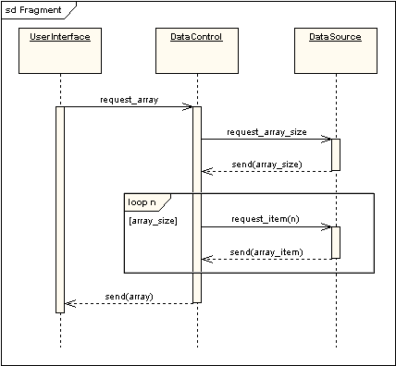
Sömmar
Notes:
Innan vi tar steget till integrationstester så

Slide 15
